Slide 1
Ironhack – final project
Chiara Boccaletti, Patricia Sanz Escurin y Gabriel Pelegri Riis

Slide 2
INTRODUCCIÓN
En este proyecto hemos realizado una aplicación que utiliza un modelo de regresión lineal para poder, con estos datos, predecir el precio de una casa en base a unos parámetros.

Slide 3
PROBLEMAs
Datos no necesarios
Hemos tenido dificultades para poder seleccionar cuáles son los datos que iban a ser relevantes para nuestro modelo y cuáles podían afectar a la precisión de éste
Valores no numéricos
A la hora de responder a las cuestiones planteadas, hemos tenido dificultades en algunos ejercicios porque no nos reconocía los valores que queríamos seleccionar
Precisión del modelo
Con algunos parámetros el error que obteníamos era excesivamente grande, así que hemos tenido que ajustar los parámetros con los que entrenar el modelo
Dificultades con algunas herramientas
Hemos tenido problemas al desplegar la aplicación con streamlit, ya que estábamos intentado ejecutar la aplicación desde un entorno erróneo

Slide 4
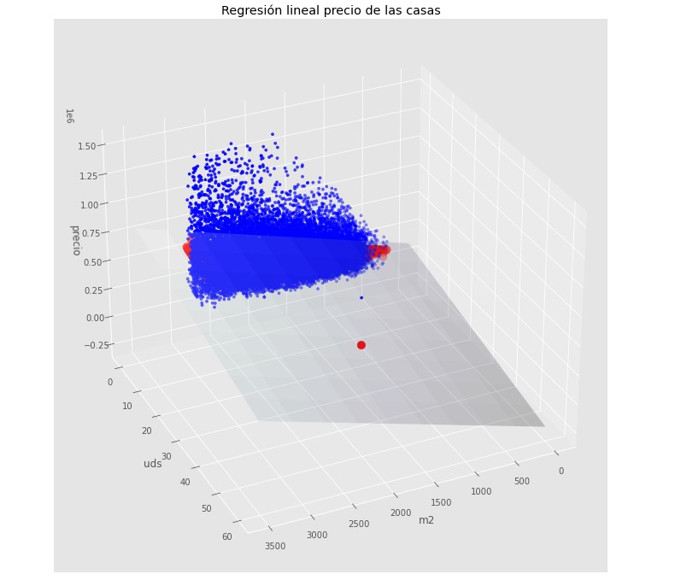
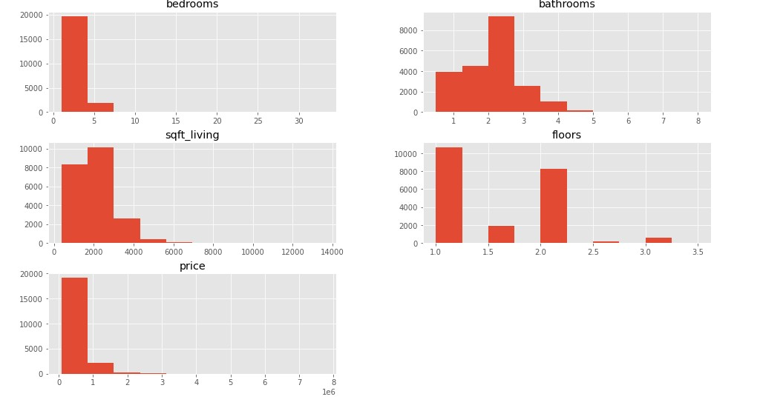
modelo

Slide 5
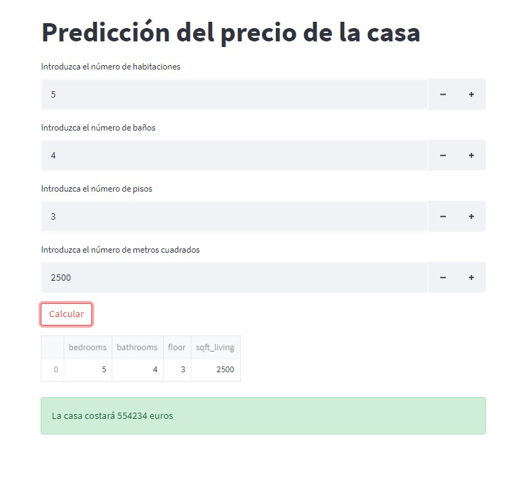
Aplicación
Finalmente, con todos los pasos anteriores hemos realizado una aplicación utilizando streamlit. En ella hemos cargado los datos de nuestro modelo y añadido un botón que nos permite calcular la predicción del precio.

Slide 6
¿Qué hemos aprendido?
PYTHON
Uno de los lenguaje de programación más utilizados en la actualidad
LIMPIEZA DE DATOS
A reconocer entre una gran cantidad de datos, cuáles son los necesarios para poder realizar nuestro modelo, y cuáles son aquellos valores que podrían afectar a la precisión de éste.
MODELO
A crear modelos de regresión y clasificación con la ayuda de las herramientas que nos ofrecen Python y sus librerías
APLICACIÓN
A desplegar la aplicación creada a partir del modelo.

Slide 7
MUCHAS GRACIAS
Chiara Boccaletti
cbocc@myuax.com
Patricia Sanz Escurin
psanzesc@myuax.com
Gabriel Pelegri Riis
gpelerii@myuax.com

